Slide 1
Презентация на тему «Разработка приложения для учёта трудоустройства выпускников университета»
Выполнил студент группы П1-17:
Ишмуратов И.М.

Slide 2
Основные направления деятельности отдела
Организация освоения и применения новых программных и технических средств.
Ведение учебной деятельности в области разработки приложений

Slide 3
Основные количественные показатели деятельности отдела
Задача | Период выполнения
Внедрение новых программных и аппаратных средств в учебный процесс | С момента образования отдела
Ведение учебной деятельности в области разработки мобильных приложений | С момента образования отдела
Общее количество выполняемых задач : 2

Slide 4
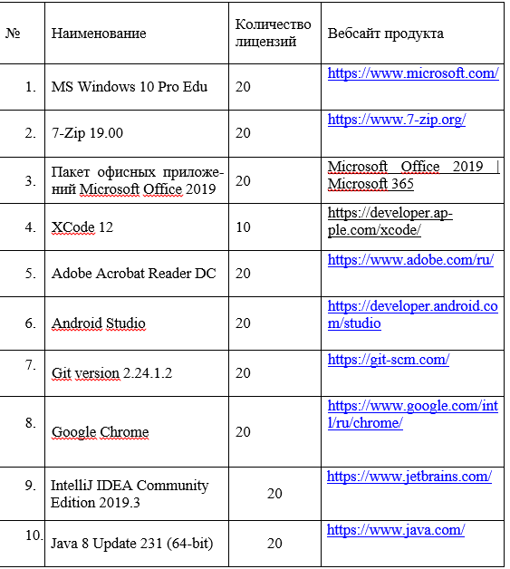
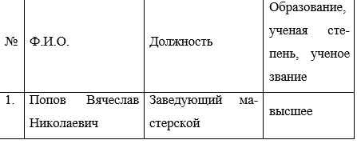
Схема локальной сети с указанием сотрудников и используемого ПО

Slide 5
Математическая модель
Номер действия | Действие
1 | Проекция-является операцией, при которой из отношения выделяются атрибуты только из указанных доменов
2 | Выборка — это операция, которая выделяет множество строк в таблице, удовлетворяющих заданным условиям. Условием может быть любое логическое выражение.
3 | Умножение или декартово произведение является операцией, производимой над двумя отношениями, в результате которой мы получаем отношение со всеми доменами из двух начальных отношений.
4 | Операция соединения обратна операции проекции и создает новое отношение из двух уже существующих.

Slide 6
Таблица программных решений
Название программного решения | Наименование компании
Программная система «Выпускник ОГУ» | ИАС ОГУ

Slide 7
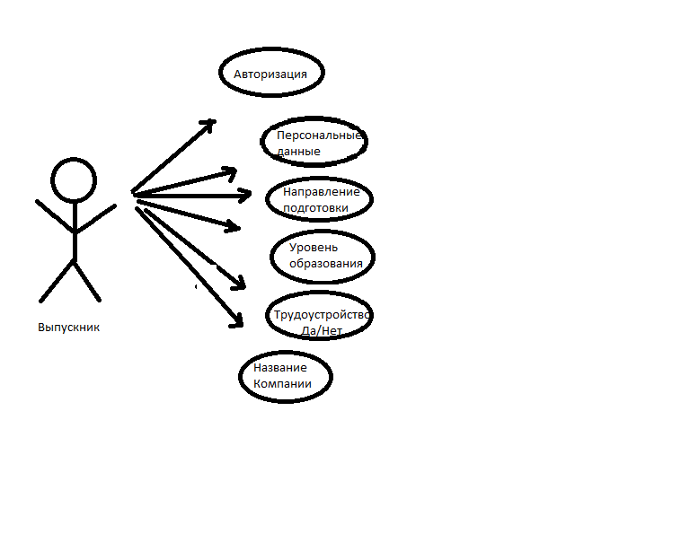
Алгоритм решения задачи

Slide 8
Таблица выбранных инструментов разработки
Название инструмента | Фактор выбора
C# | Совместимость Xamarin Forms.
Visual Studio 2019 | Удобство разработки приложения
GitHub | Удобство и простота в использовании

Slide 9
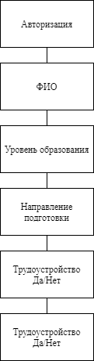
Структура главного модуля

Slide 10
Спасибо за внимание

